Slide 1
Нетрадиционные техники рисования
Муниципальное дошкольное образовательное учреждение - детский сад комбинированного вида № 398
ПДО Словягиной Д.А
Екатеринбург,
2024г.

Slide 2
НОРМАТИВНЫЕ ДОКУМЕНТЫ
Федеральные законы:
Федеральный закон от 29 декабря 2012 года № 273–ФЗ Российской Федерации «Об образовании в Российской Федерации»;
Нормативно-правовые документы Министерства образования РФ:
Приказ Министерства образования и науки Российской Федерации (Минобрнауки России) от 30 августа 2013 г. № 1014 г. Москва «Об утверждении Порядка организации и осуществления образовательной деятельности по основным общеобразовательным программам дошкольного образования.
Федеральный государственный образовательный стандарт дошкольного образования (Приказ Минобрнауки России №1155 от 17.10.2013 года);
Коментарии к ФГОС дошкольного образования от 28.02.2014 г. № 08-249;
СанПиН 2.4.1.3049-13 «Санитарно-эпидемиологические требования к устройству, содержанию и организации режима работы в дошкольных организациях». Постановление Главного государственного санитарного врача РФ от 15.05.2013г. № 26 (зарегистрировано министерство юстиции РФ 29.05.2013 г., регистрационный № 28564)
Локальные документы дошкольного образовательного учреждения:
Устав МБДОУ № 464
Годовой план МБДОУ №464
Основная образовательная программа дошкольного образования МБДОУ – детский сад комбинированного вида № 464

Slide 4
Основное направление педагогической деятельности
создание условий для развития творческих и коммуникативных способностей детей посредством нетрадиционных техник рисования в индивидуальной и коллективной детской деятельности.

Slide 5
ЗАДАЧИ
1. Проанализировать возможность использования современных нетрадиционных техник рисования для развития творческих и коммуникативных способностей детей от 3 до 7 лет;
2. Разработать и сформировать систему педагогической деятельности по развитию творческих и коммуникативных способностей детей дошкольного возраста посредством организации дополнительной образовательной услуги по изобразительной деятельности в ДОУ;
3. Организовать взаимодействие всех участников образовательных отношений через совместную детско-родительскую творческую деятельность и проведение творческих конкурсов внутри ДОУ.

Slide 6
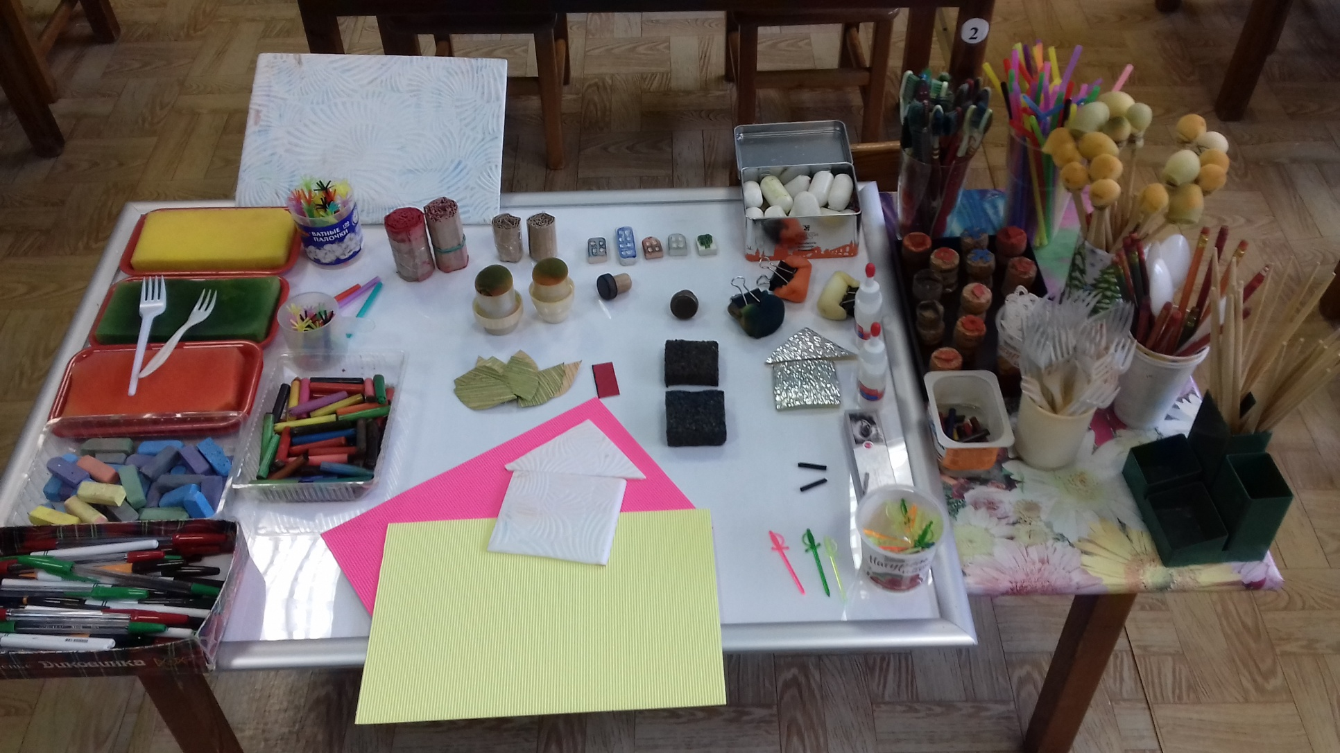
Наборы нетрадиционных материалов

Slide 7
Педагогические технологии
информационно-коммуникационные технологии (показ мультимедийных презентаций, аудио-визуальных продуктов);
Здоровье сберегающие технологии (гимнастика для глаз, физкультурно-оздоровительные паузы, музыкальные паузы, пальчиковая гимнастика, смена динамических поз);
игровые технологии;
технологию уровневой дифференциации;
личностно-ориентированную технологию.

Slide 8
Принципы работы:
от простого к сложному, где предусмотрен переход от простых занятий к сложным;
принцип наглядности, так как у детей лучше развита наглядно-образная память;
принцип индивидуальности, который обеспечивает вовлечение каждого ребенка в творческий процесс;
связь обучения с жизнью: изображение опирается на впечатления полученные ребенком от окружающей действительности.

Slide 9
Техники нетрадиционного рисования, используемые в работе
II младшая группа: Рисование пальчиками, ладошками Рисование тычками из поролона, ватными палочками Печатание растительными элементами Печатание фактурной бумагой Печатание пенопластом В средней группе добавляются: Рисование свечой Рисование мелом Рисование сухой, жёсткой кистью | В старшей группе добавляются: Кляксография с трубочкой Монотипия предметная Набрызг Восковые мелки + акварель Оттиск смятой бумагой Оттиск пробкой Рисование поролоном В подготовительной группе: Тиснение Рисование по сырому Рисование цветным клейстером, крупой Чёрно-белый граттаж Ниткография Монотипия пейзажная Расчёсывание краски

Slide 10
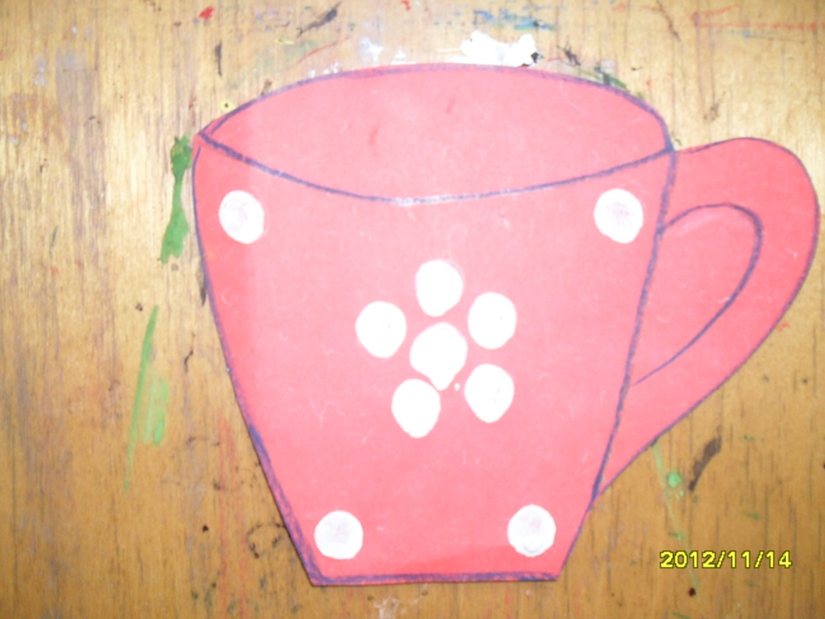
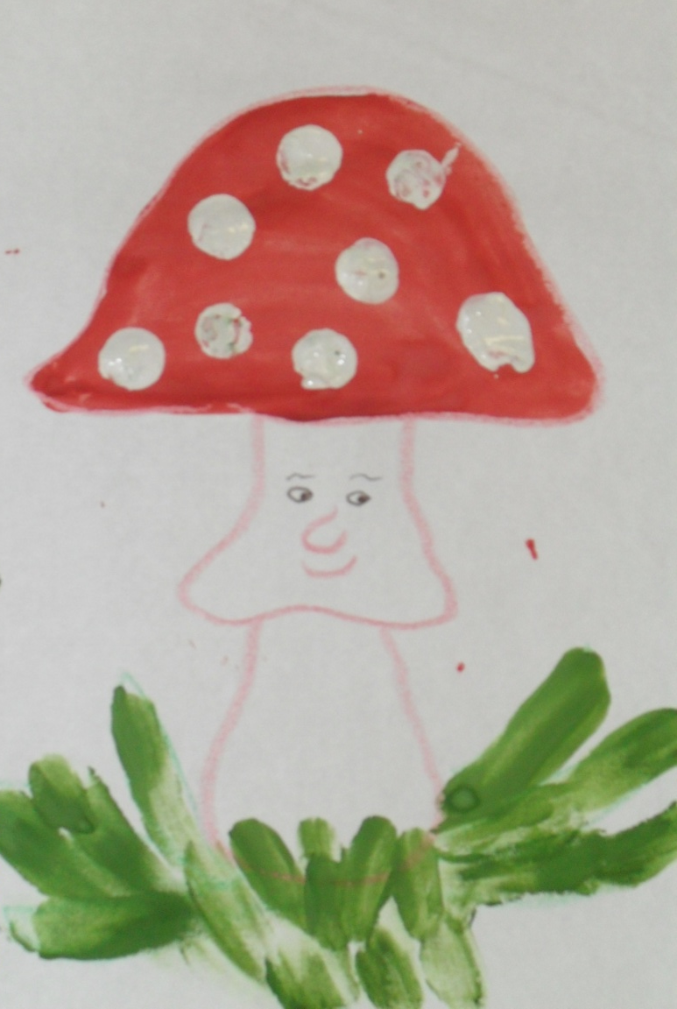
Рисование пальчиком

Slide 11
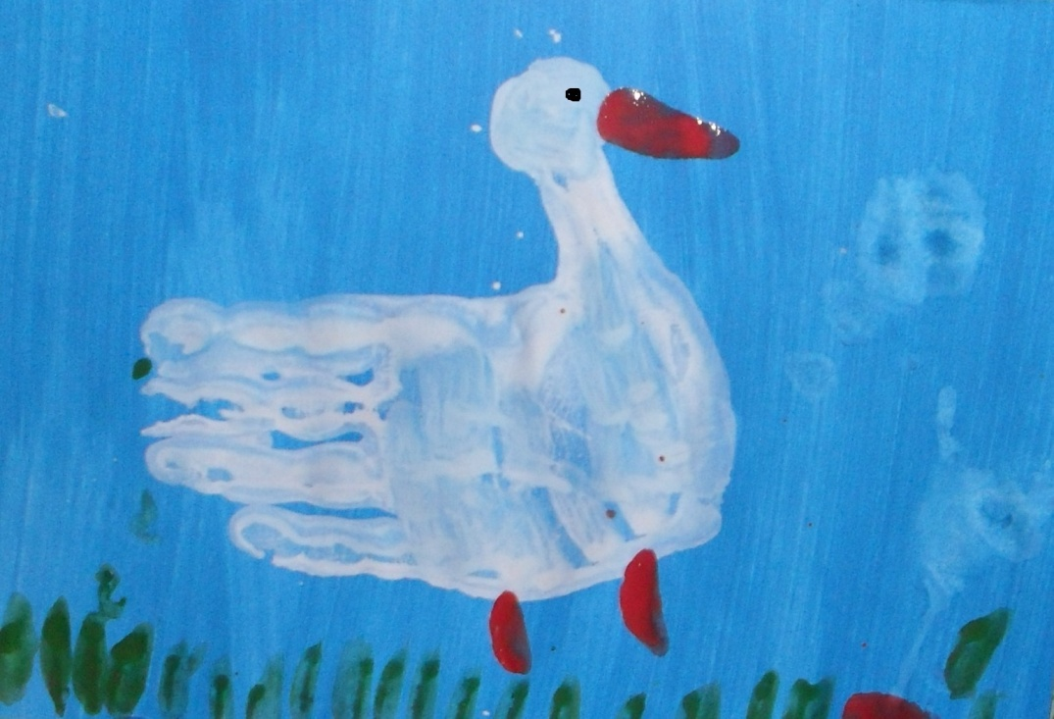
Печать ладошкой

Slide 12
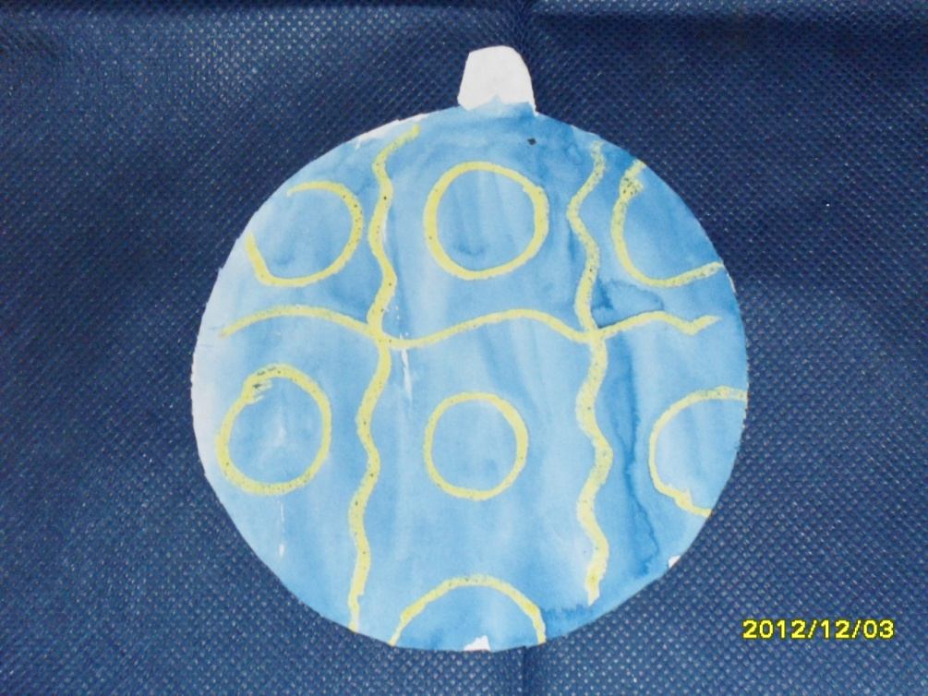
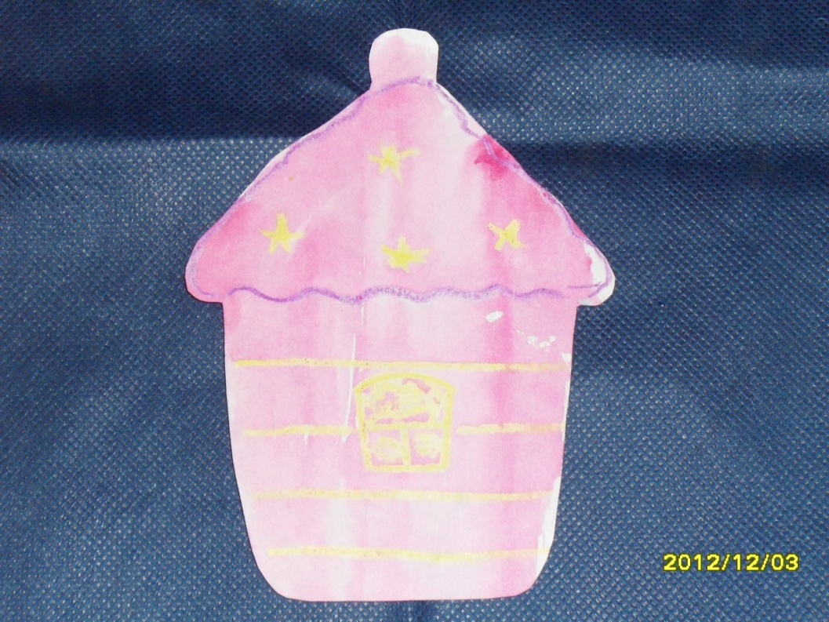
Восковые мелки и акварель

Slide 13
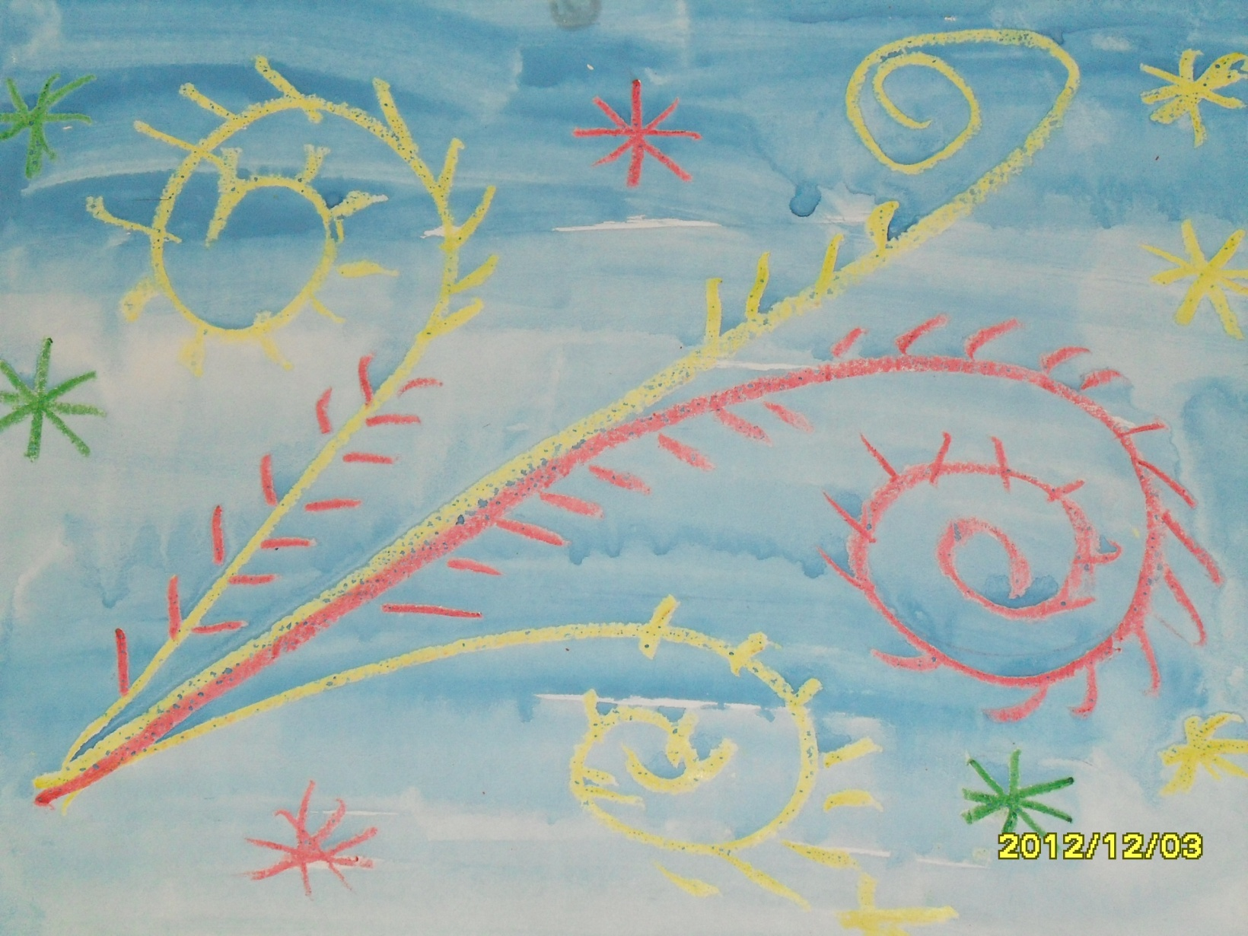
Рисование восковым карандашом

Slide 14
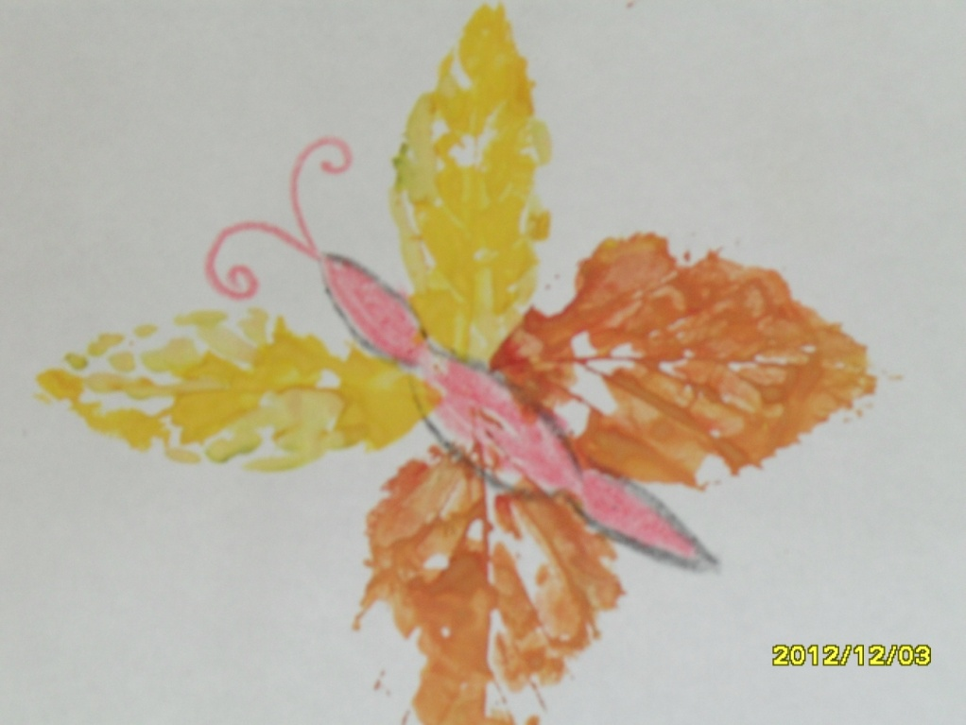
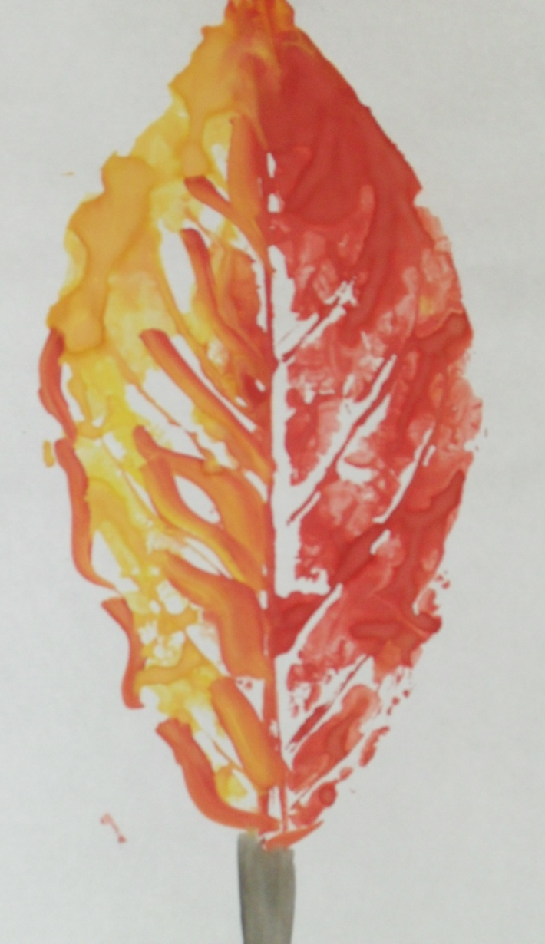
Печать растительными элементами

Slide 15
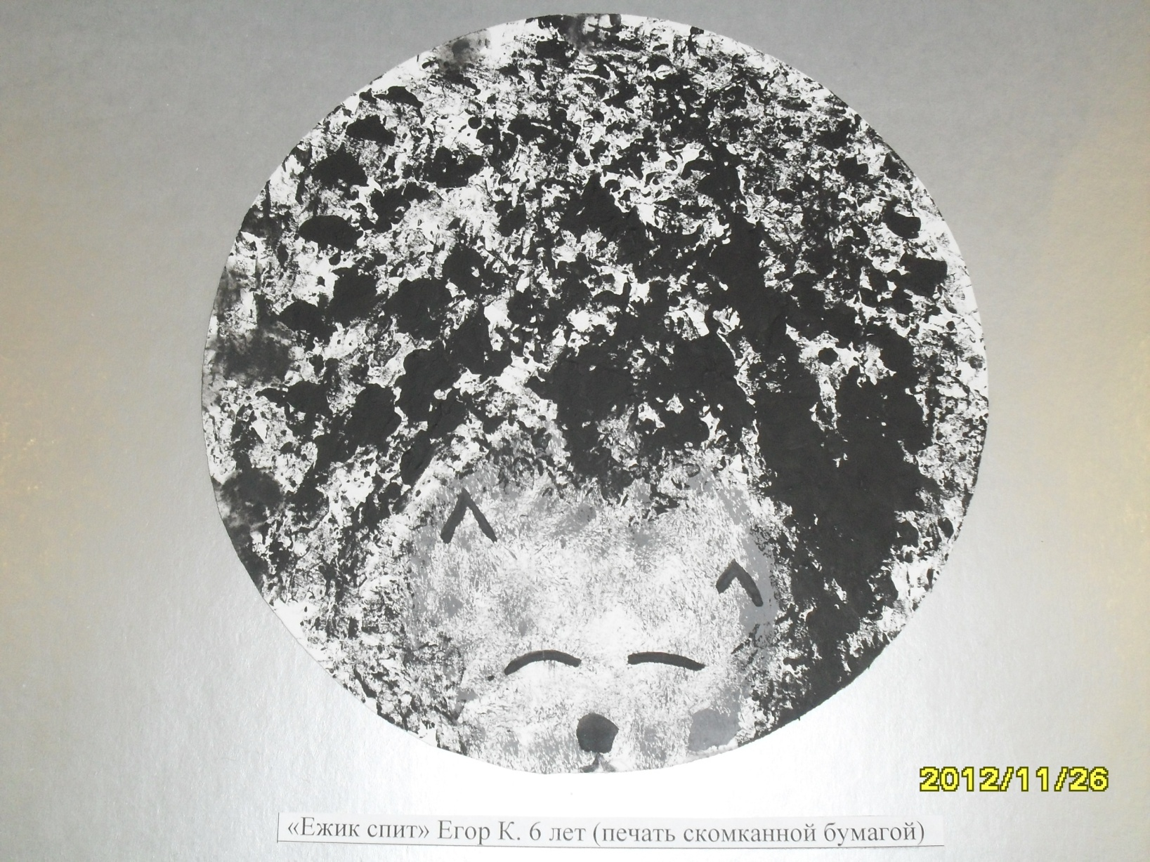
Печать скомканной бумагой

Slide 16
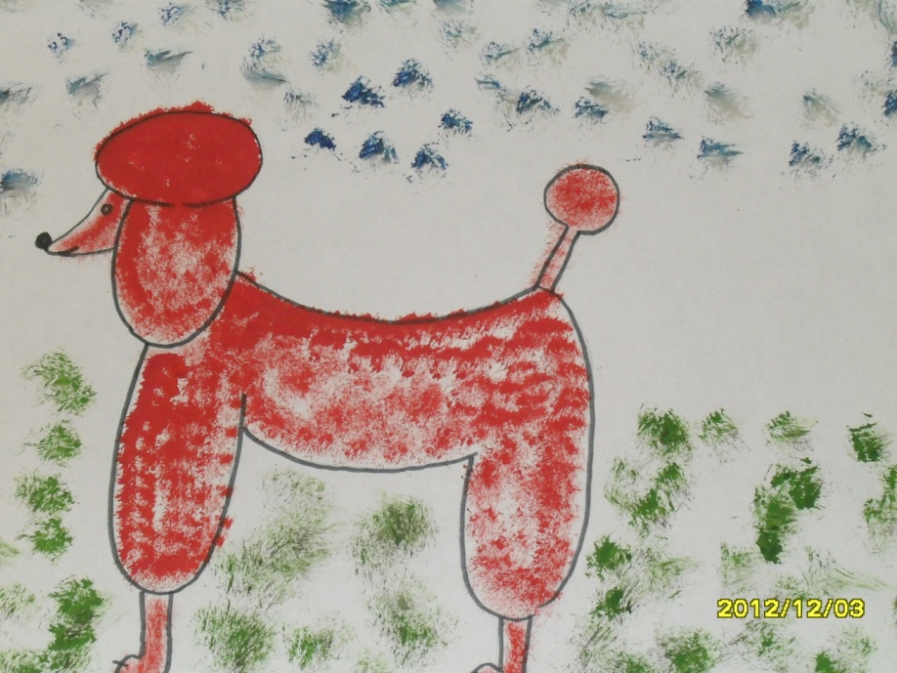
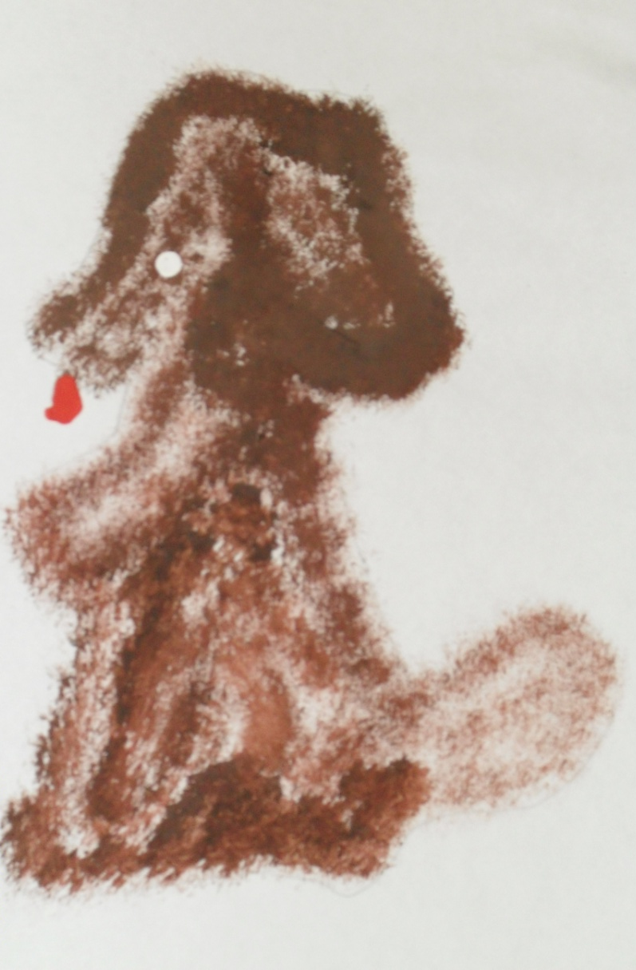
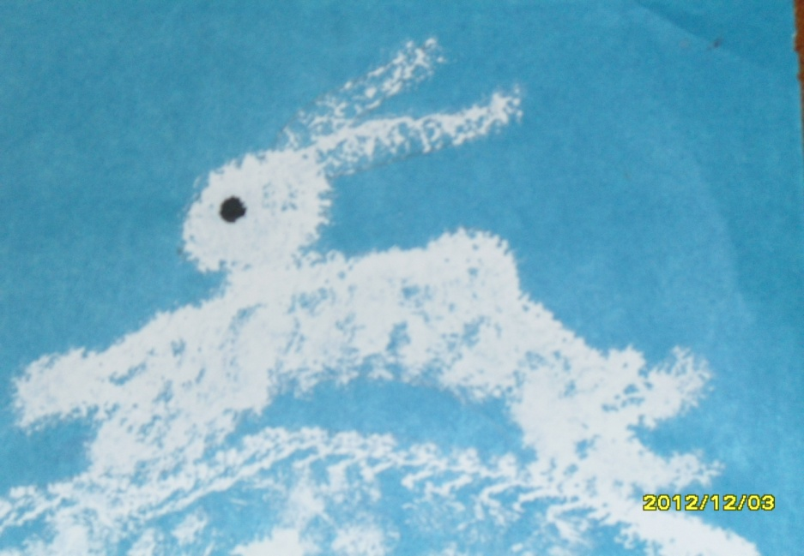
Рисование сухой жесткой кистью

Slide 17
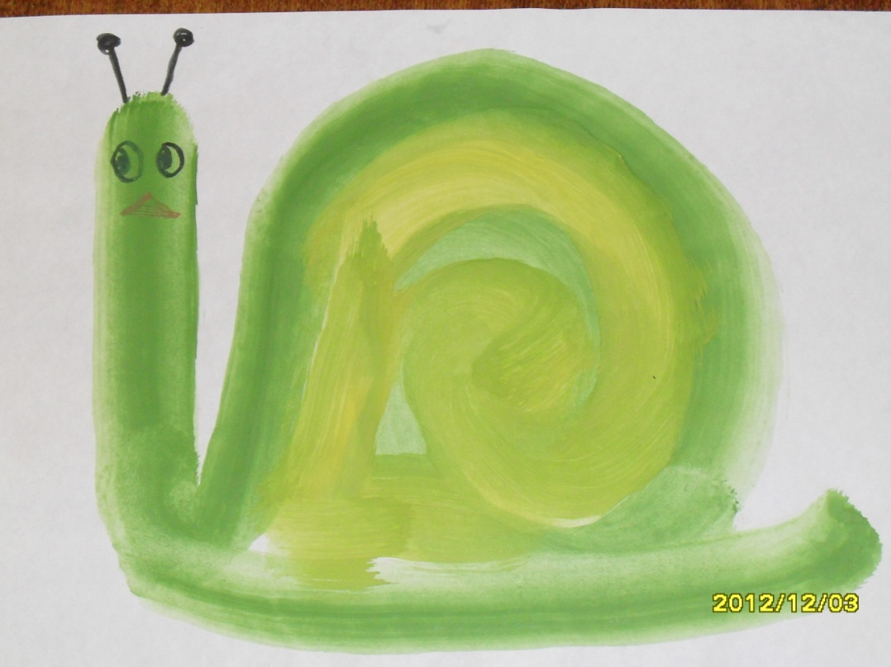
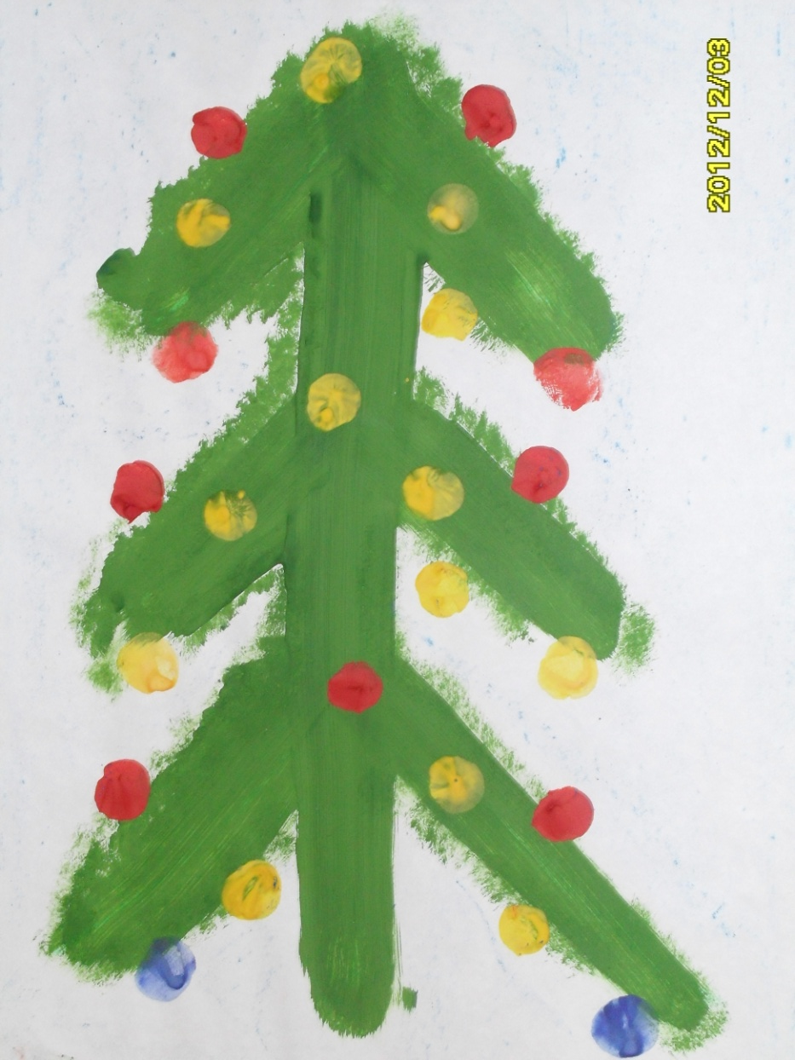
Рисование поролоном

Slide 18
Рисование ватными палочками

Slide 19
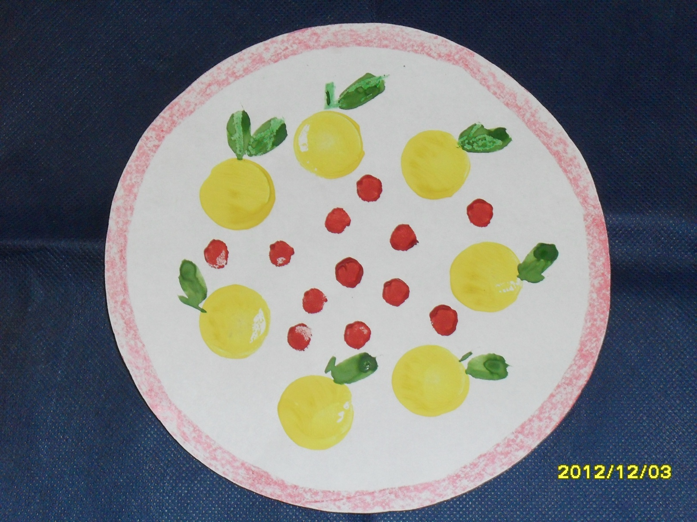
Печать поролоном

Slide 20
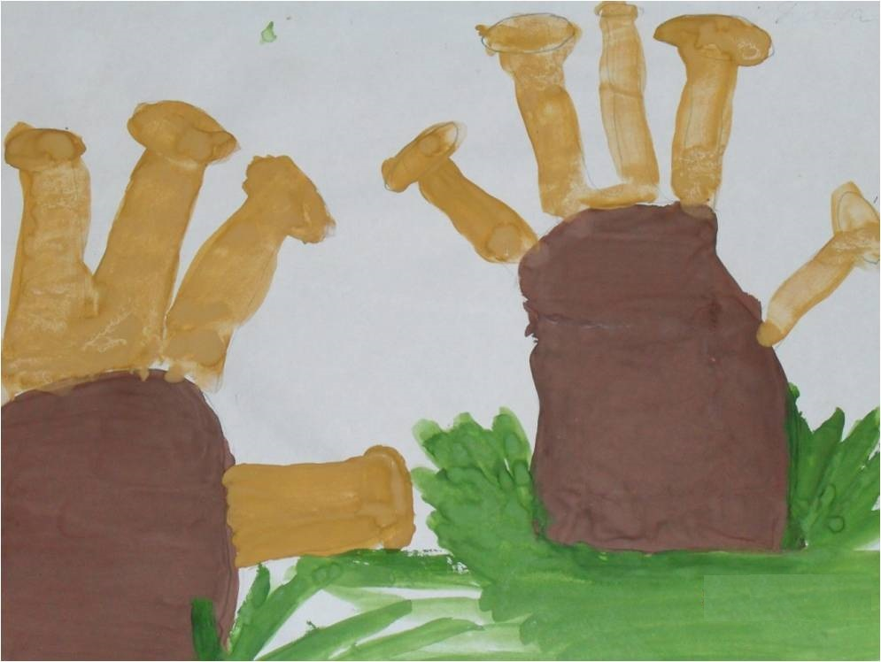
Печать ладошкой

Slide 21
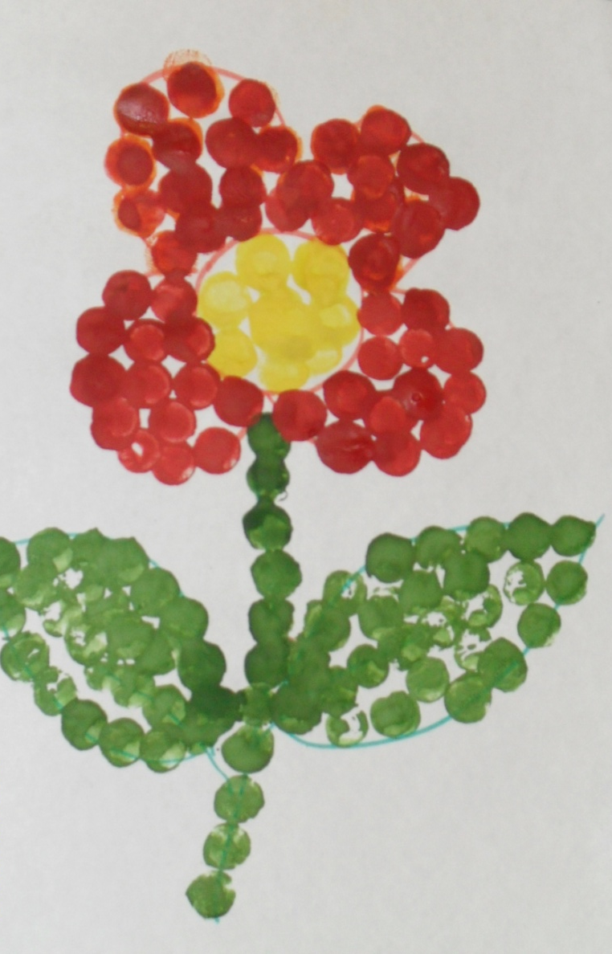
Рисование тычками из поролона

Slide 22
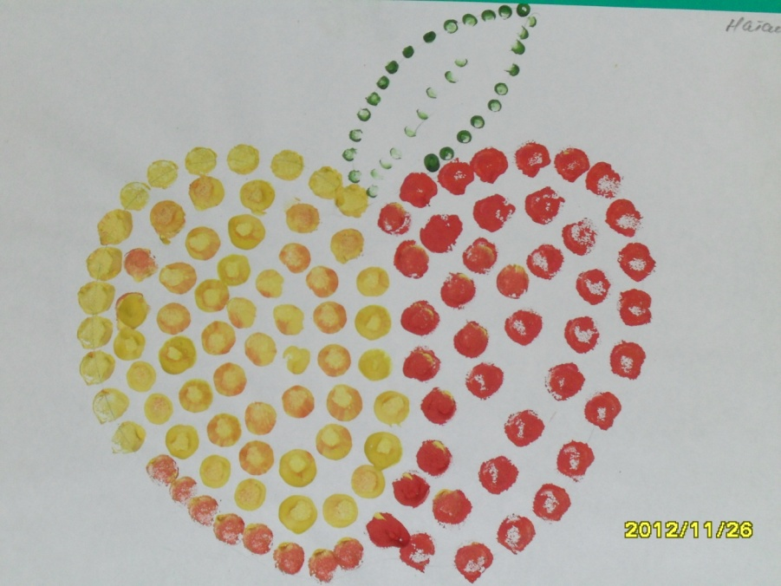
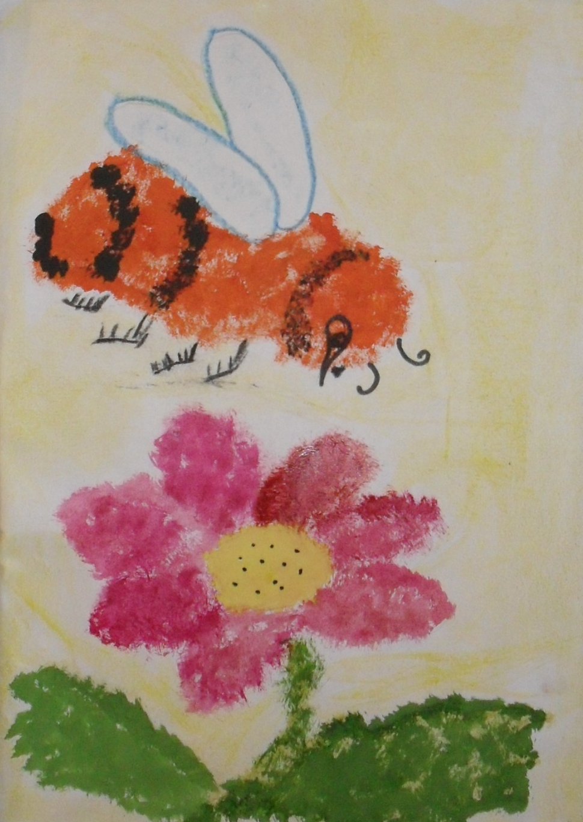
Смешанные техники

Slide 23
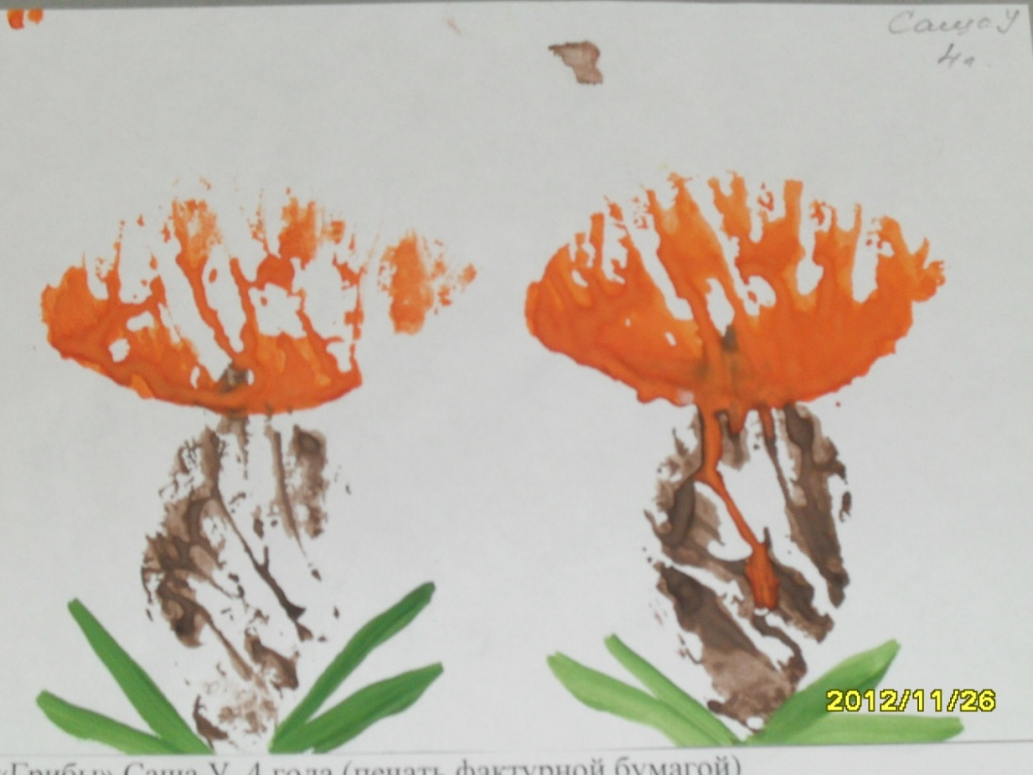
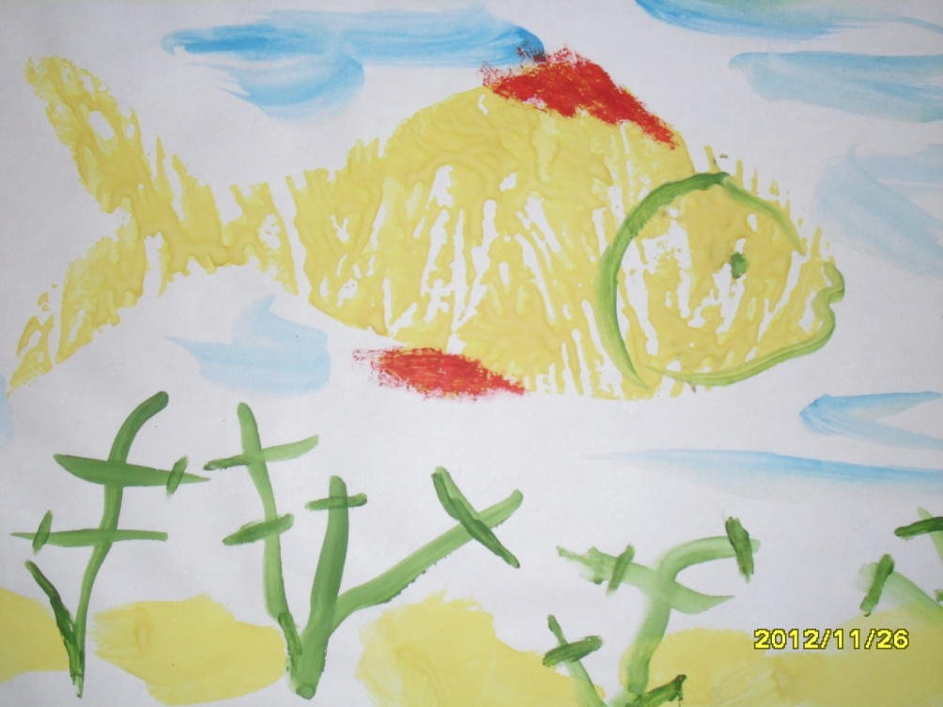
Печать фактурной бумагой

Slide 24
Печать пенопластом

Slide 25
Рисование мелом

Slide 26
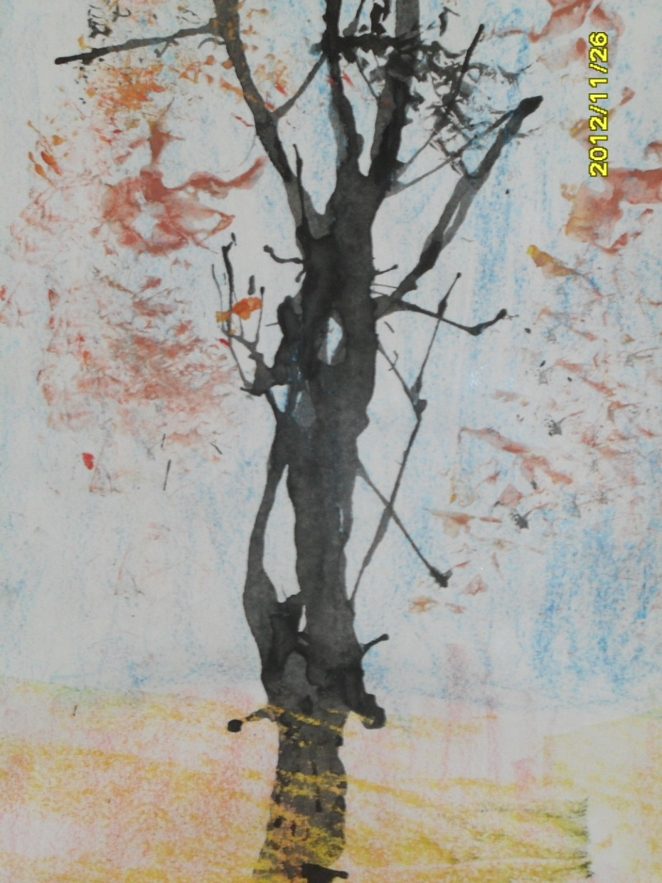
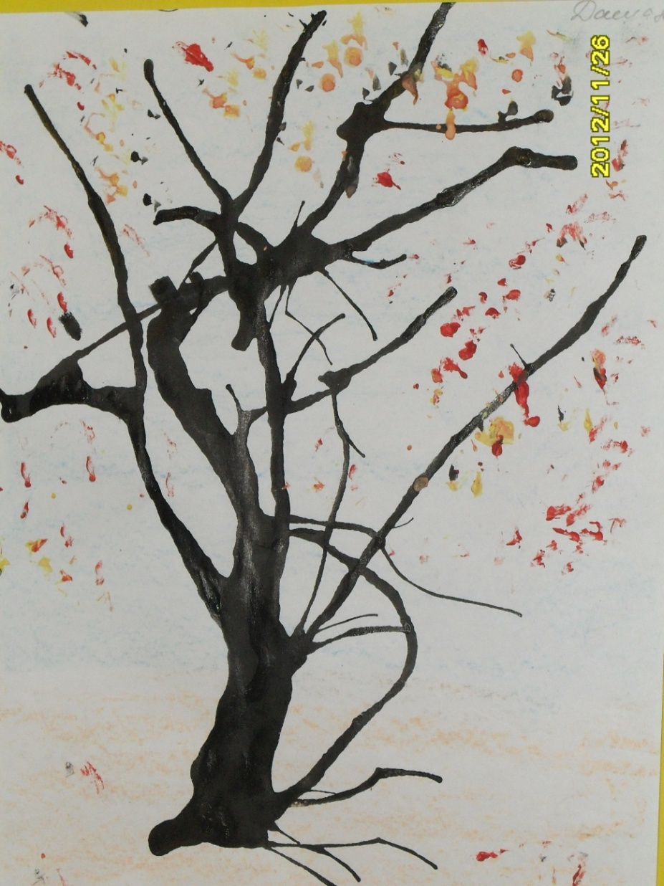
Кляксография с трубочкой

Slide 27
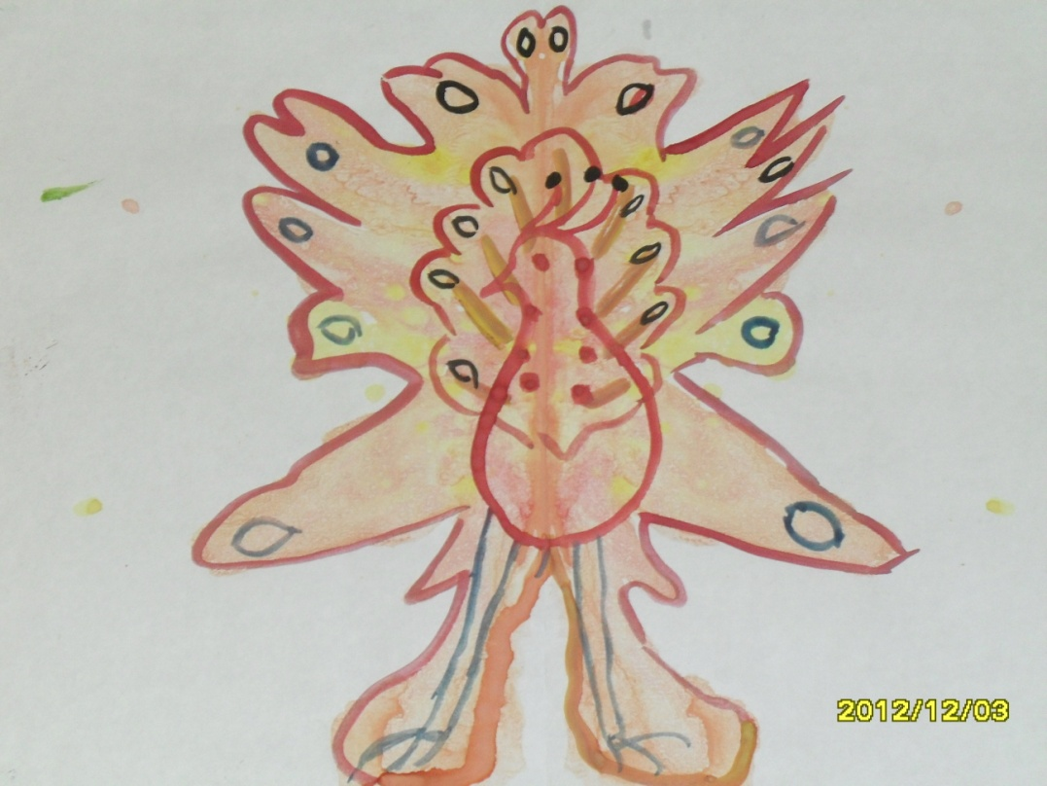
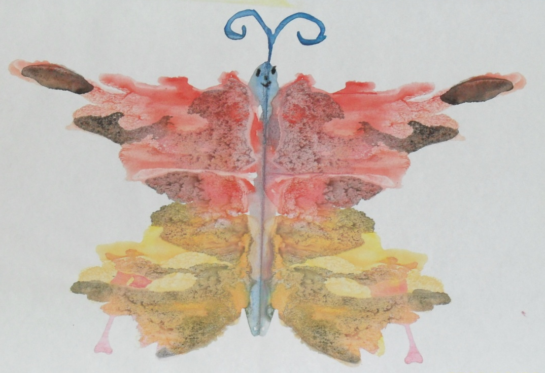
Кляксография предметная

Slide 28
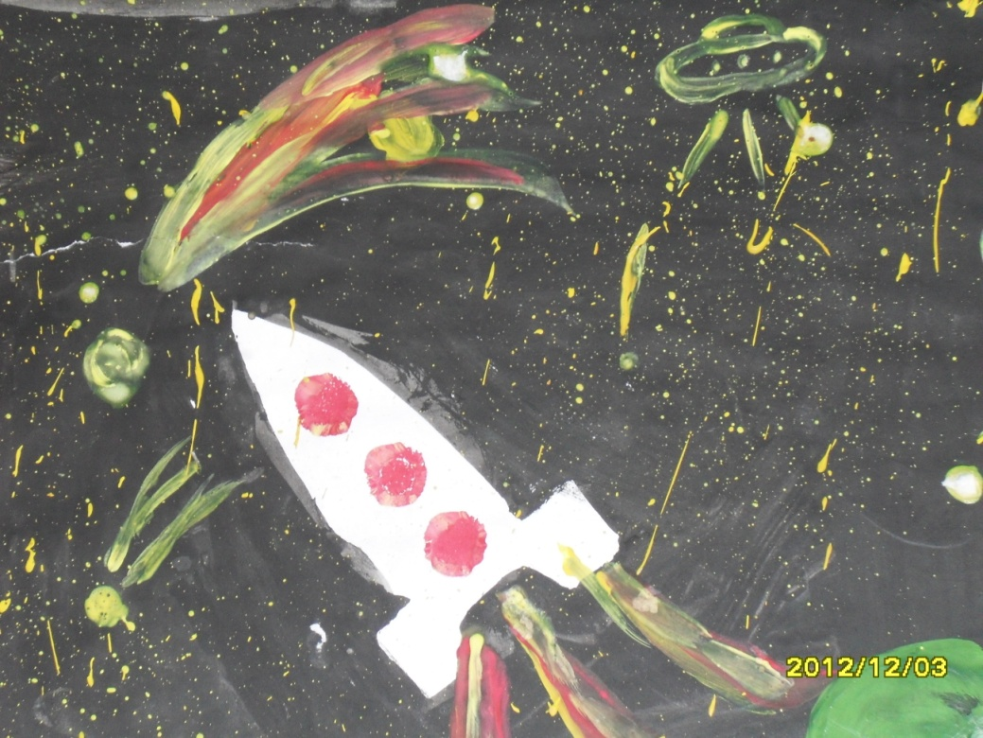
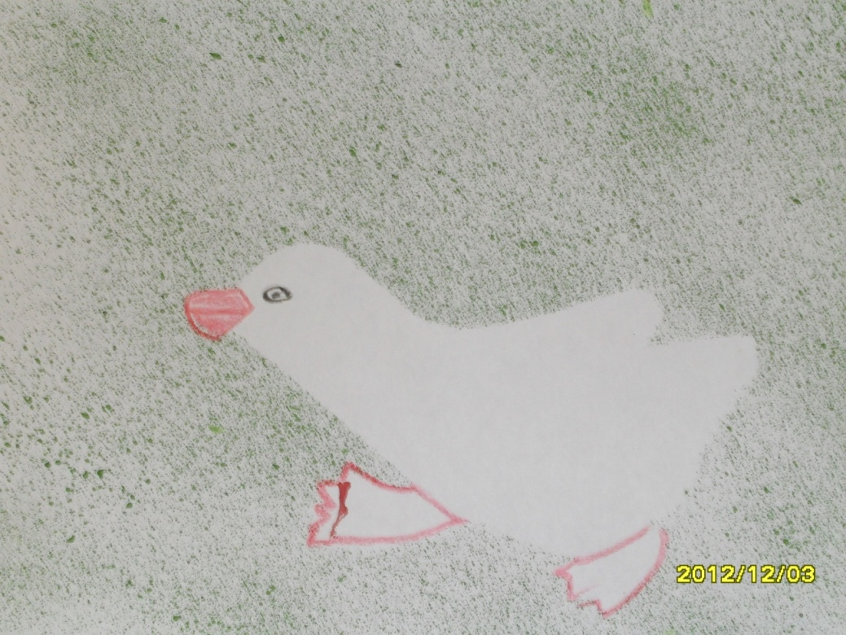
Набрызг

Slide 29
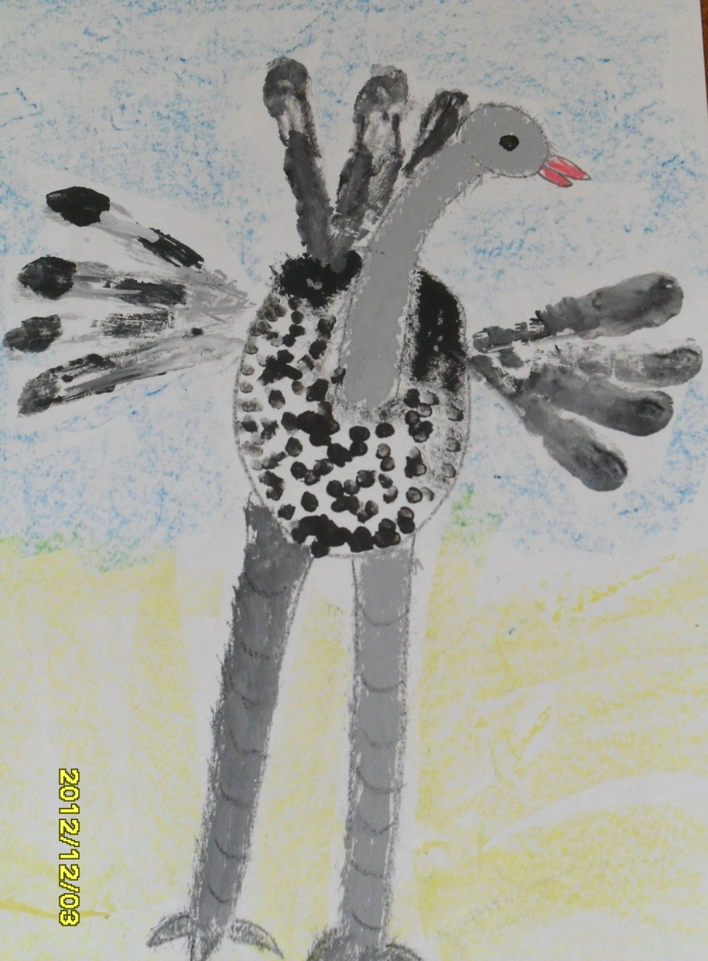
Смешанная техника

Slide 30
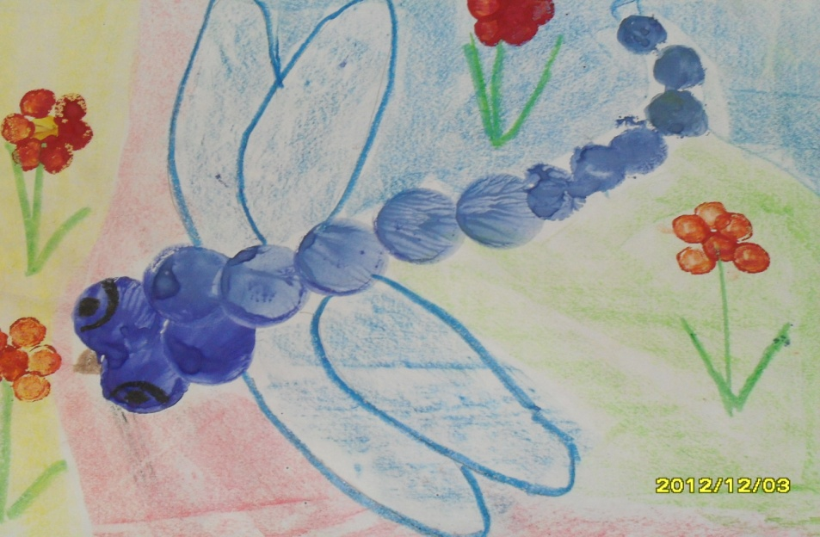
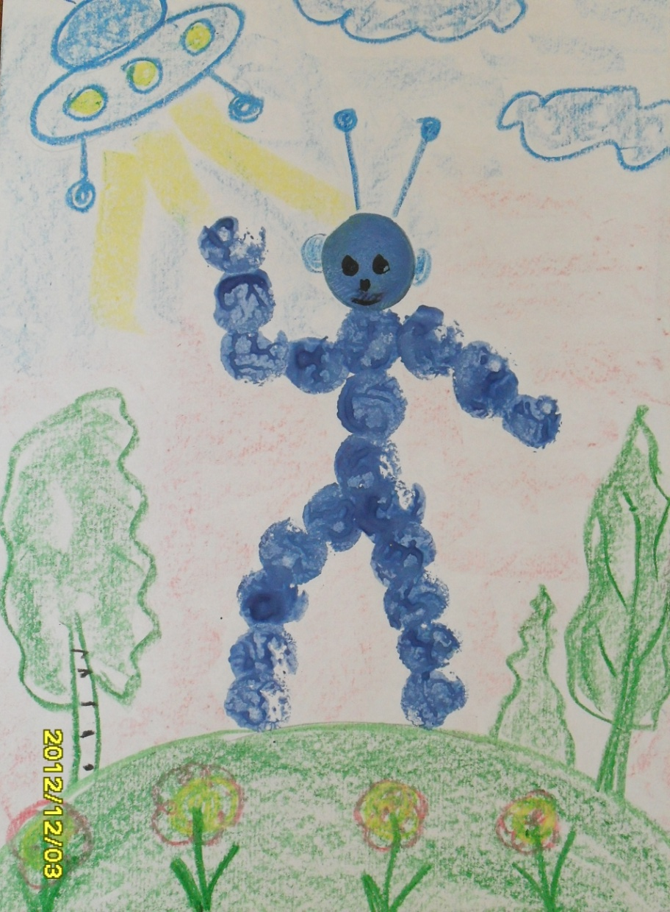
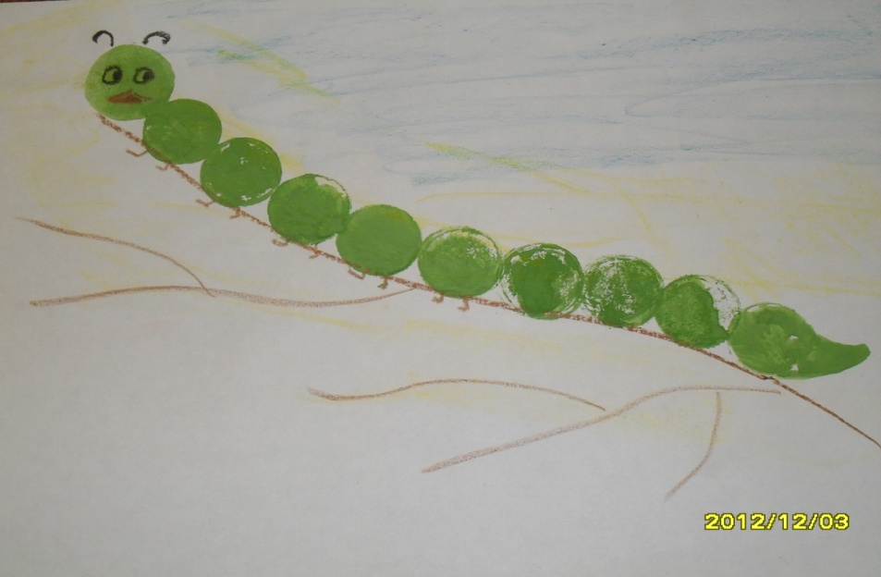
Оттиск пробкой

Slide 31
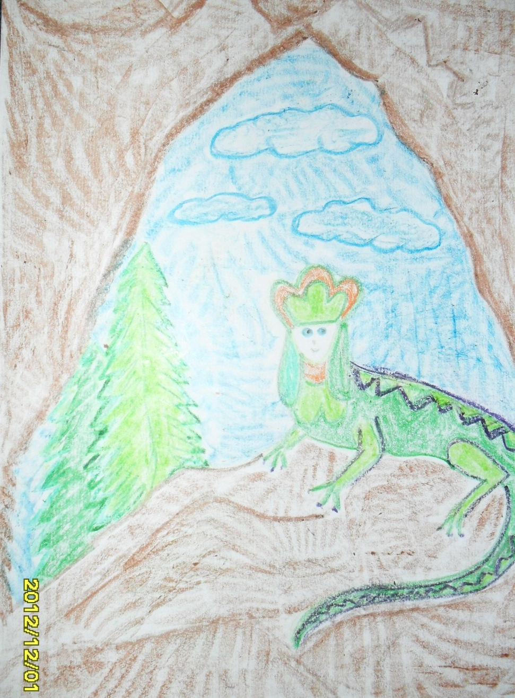
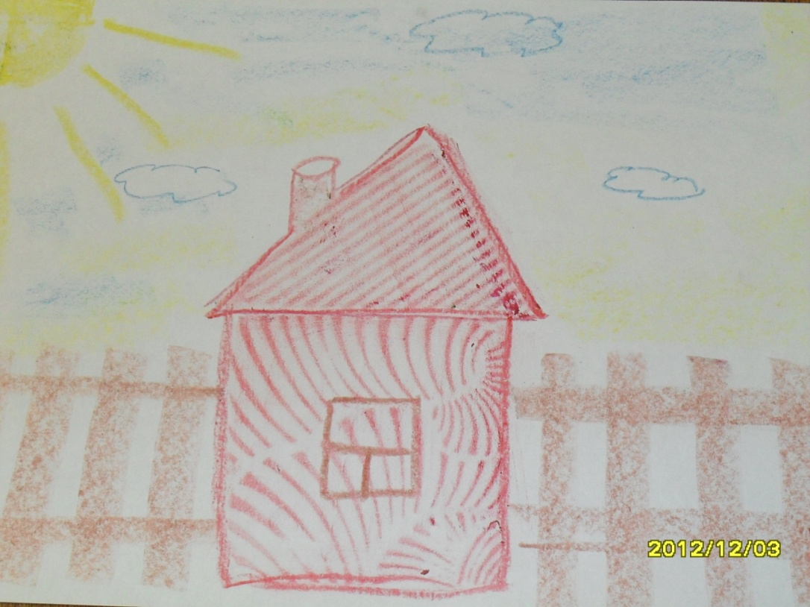
Тиснение

Slide 32
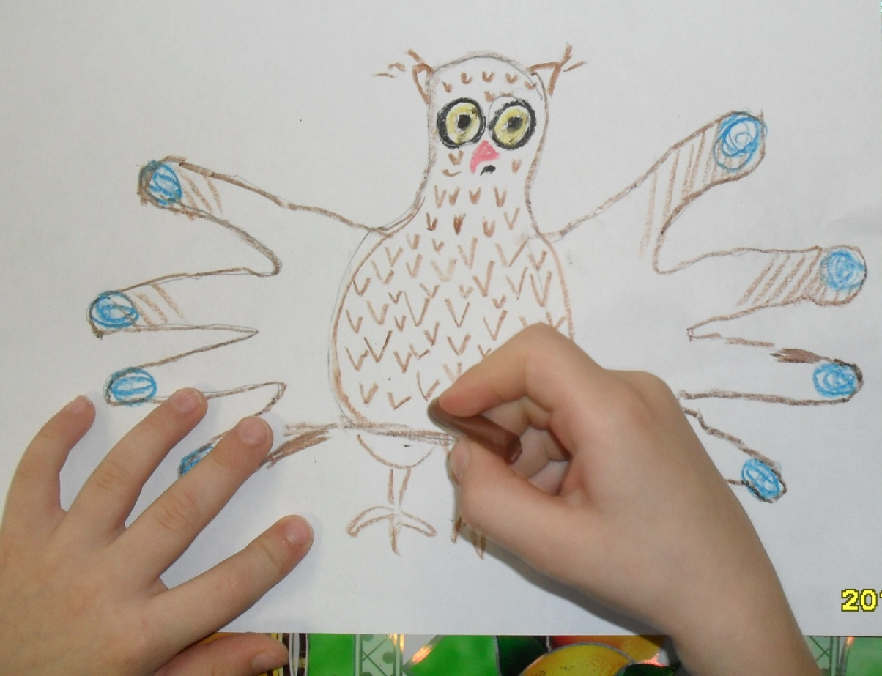
Штриховка

Slide 33
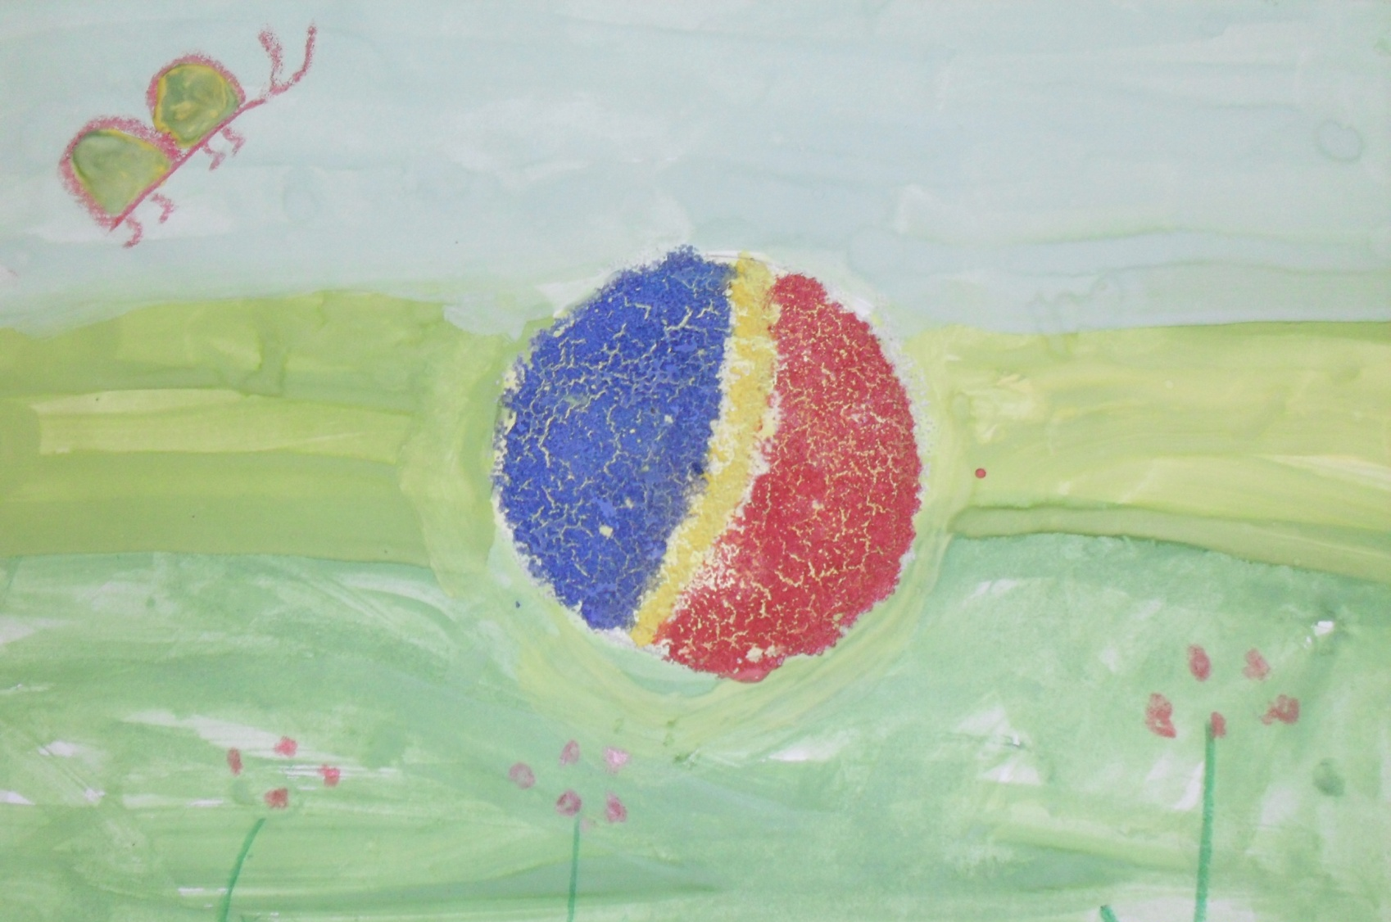
Рисование крупой

Slide 34
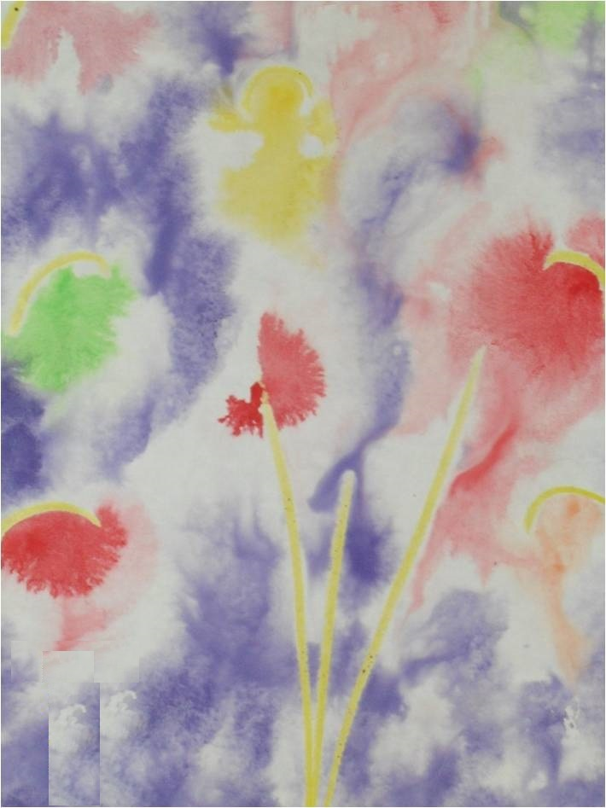
Рисование по мокрой бумаге

Slide 35
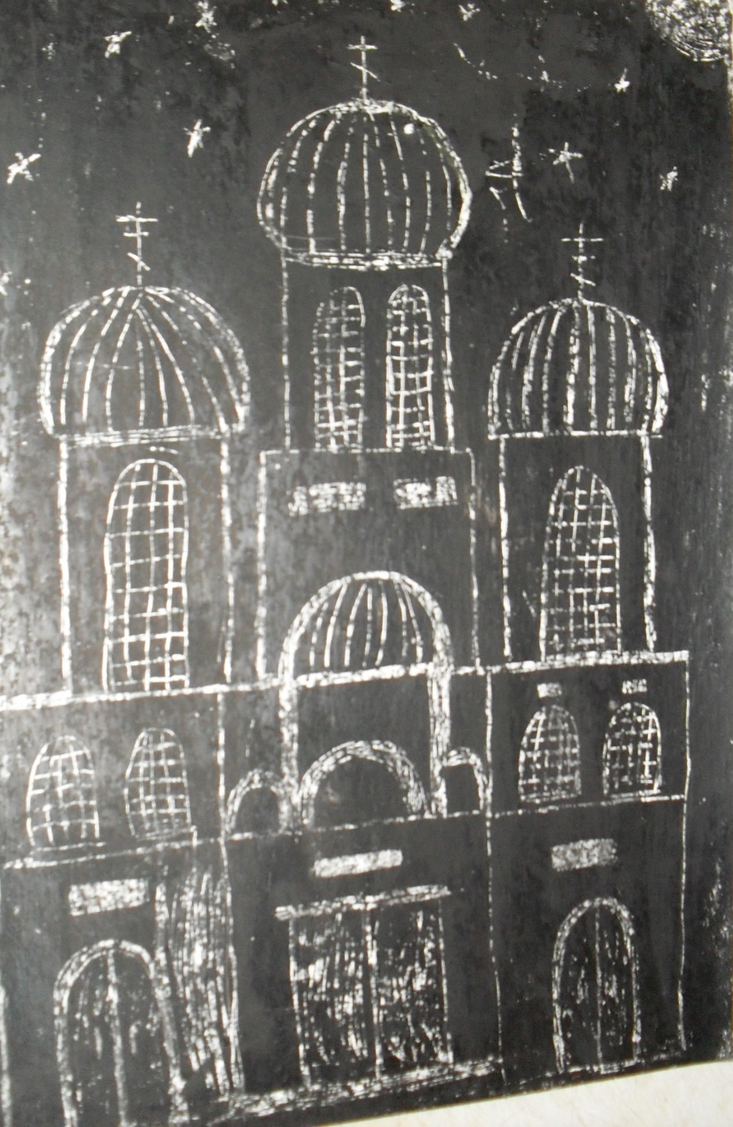
Черно-белый граттаж

Slide 36
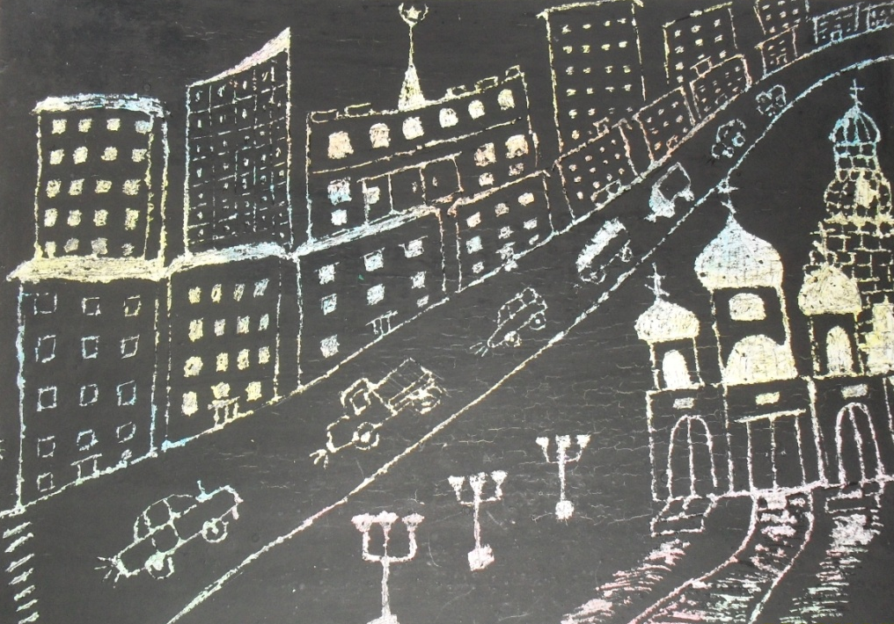
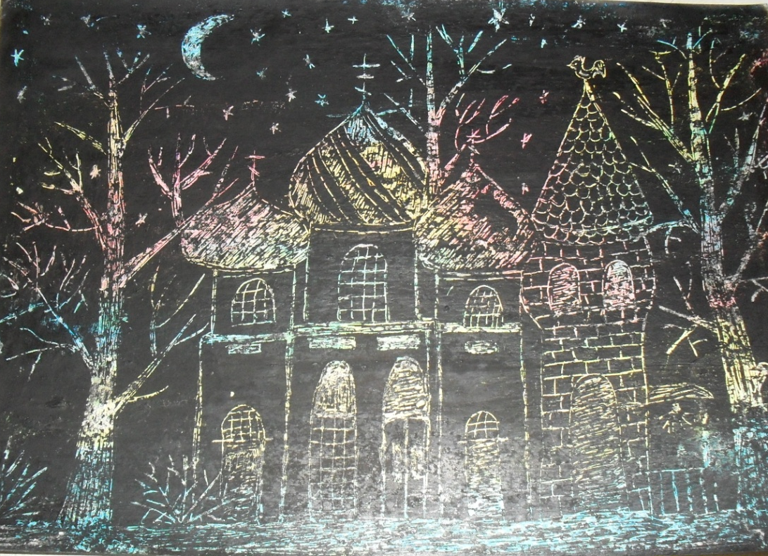
Цветной граттаж

Slide 37
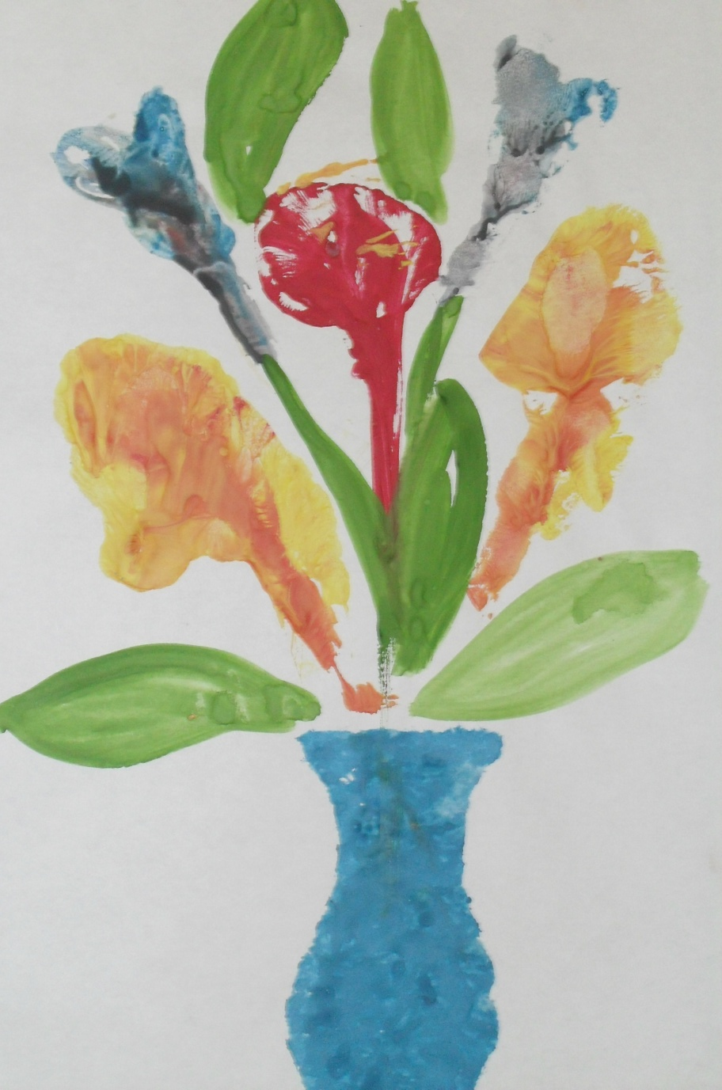
Ниткография

Slide 38
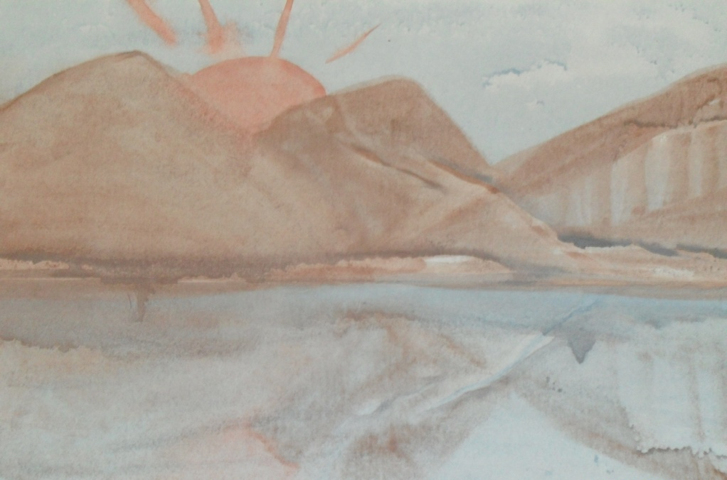
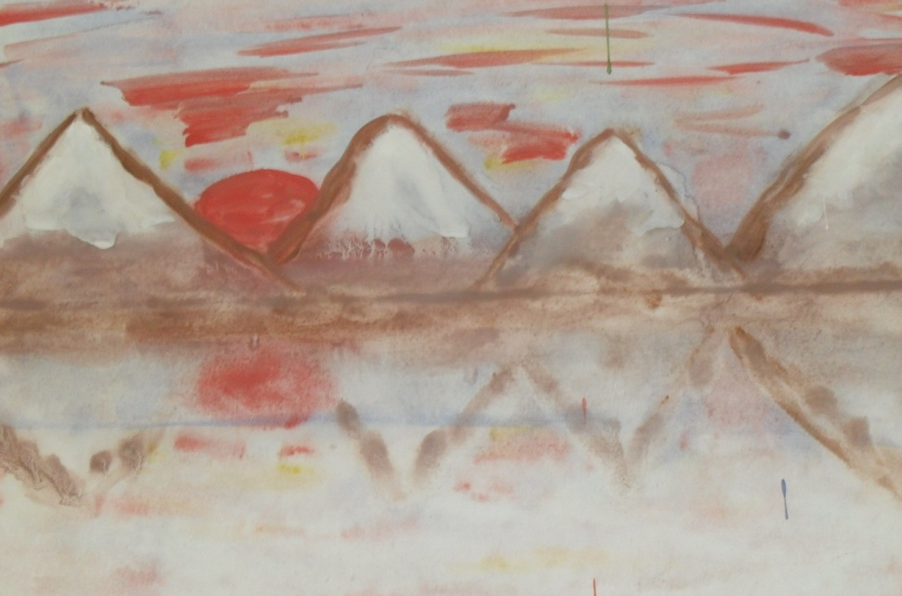
Монотипия пейзажная

Slide 39
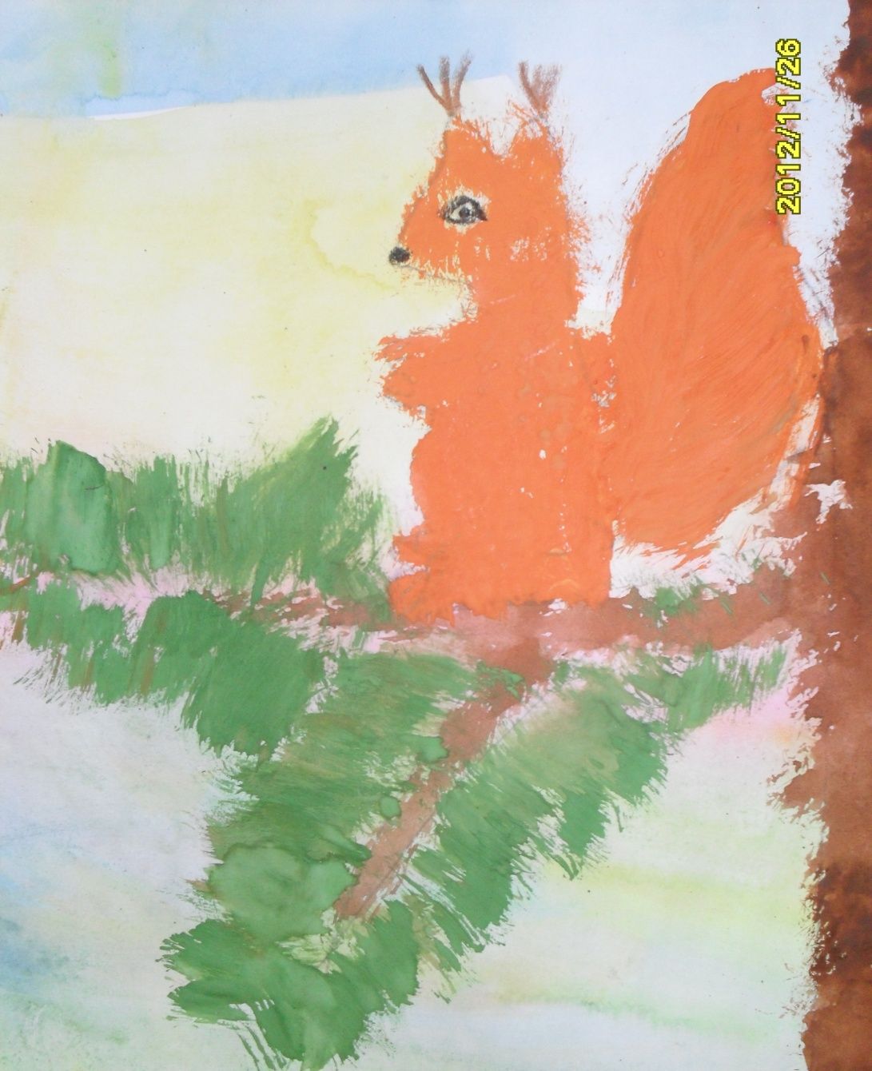
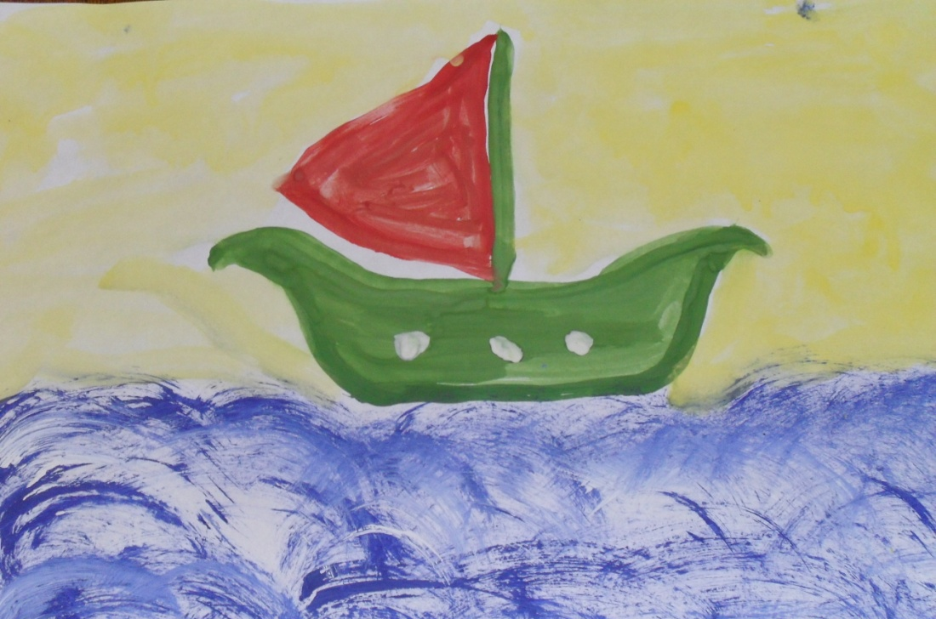
Расчесывание краски

Slide 40
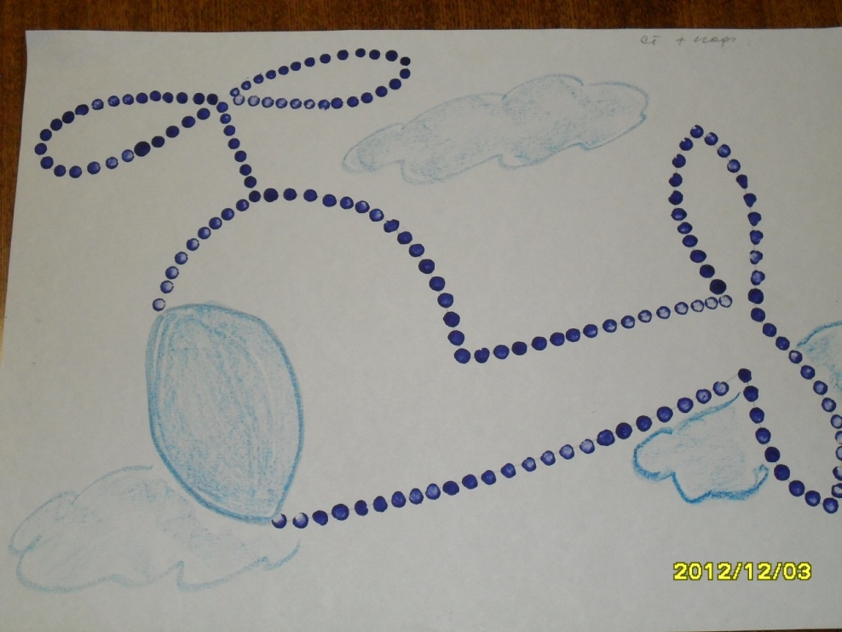
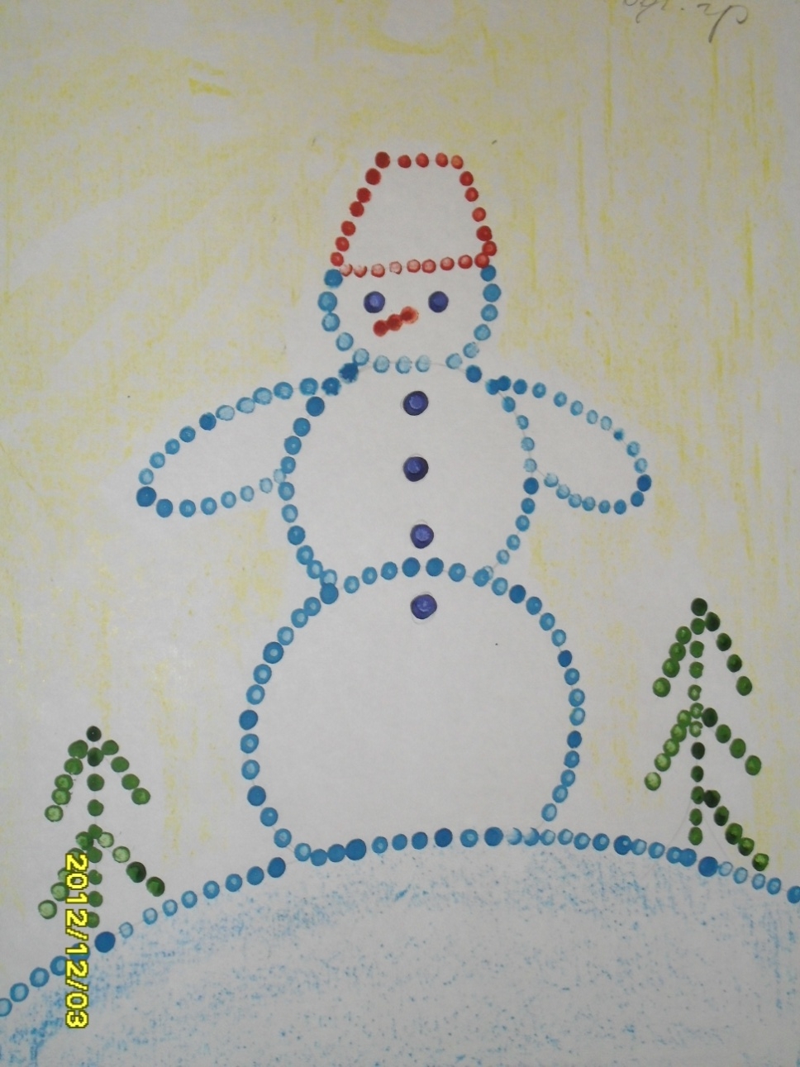
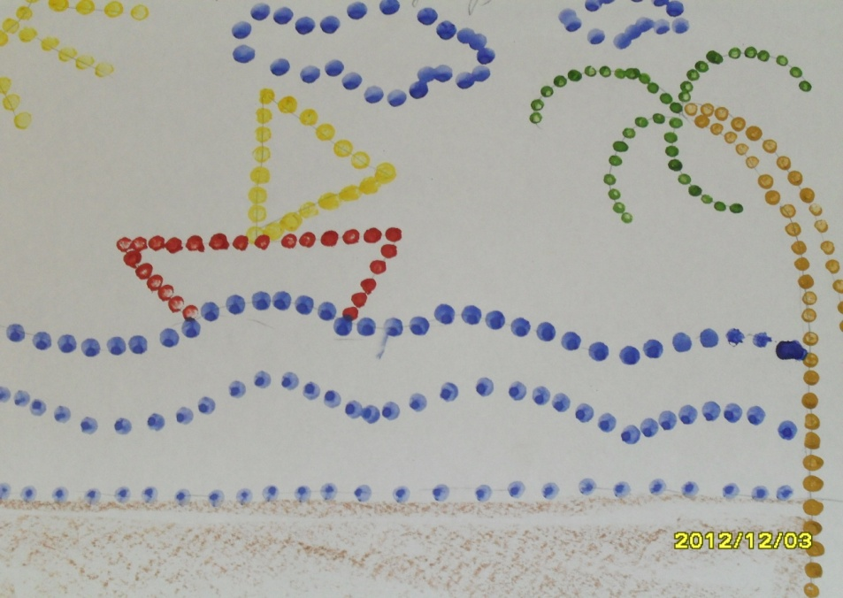
Рисование ватными палочками

Slide 41
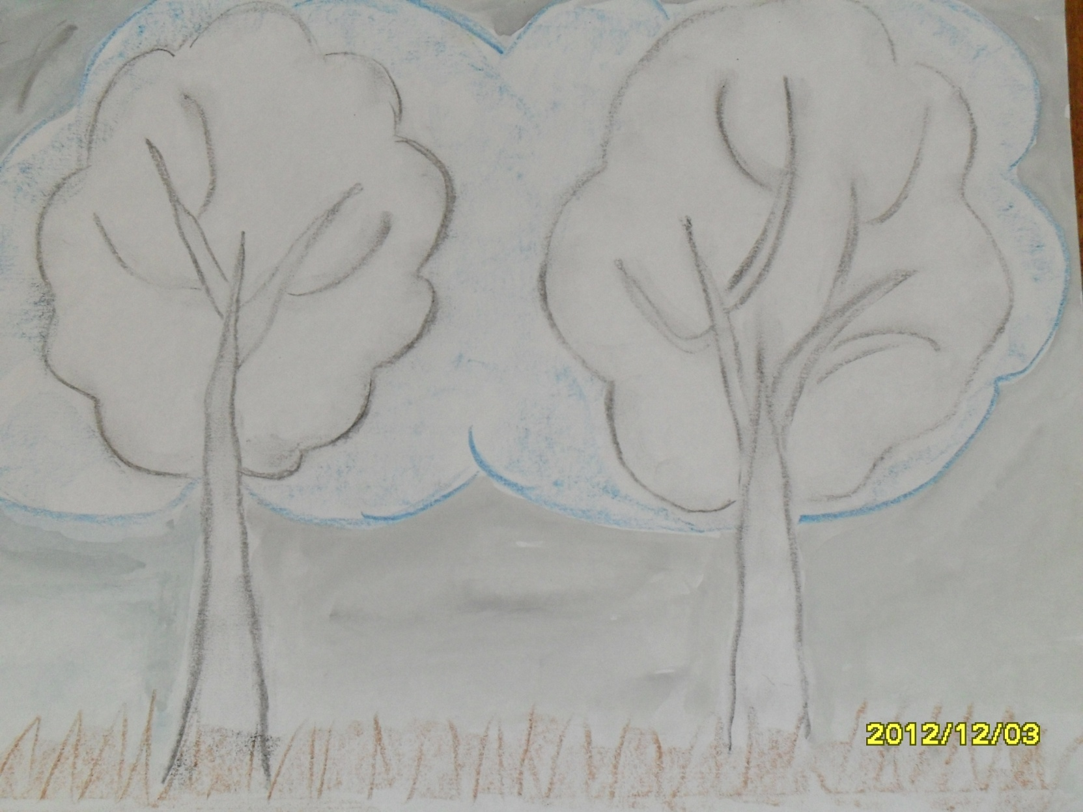
Рисование углем

Slide 42
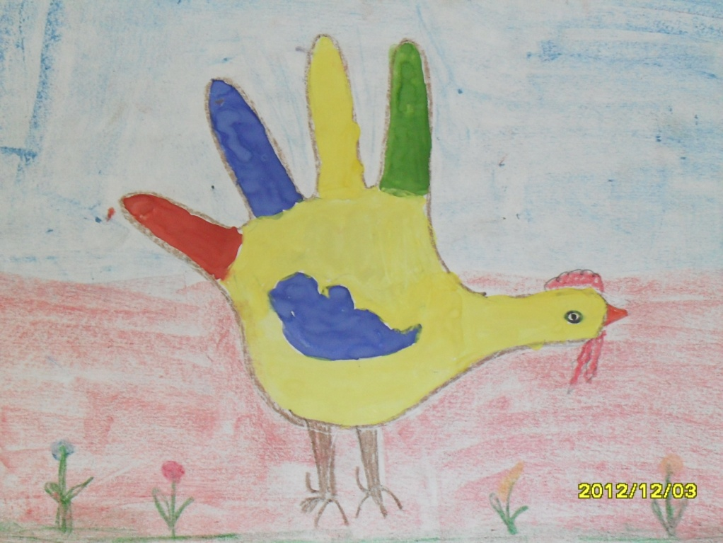
Рисование ладошкой, пальцами

Slide 43
Рисование по мятой бумаге

Slide 44
Рисование по мятой бумаге

Slide 46
Результаты педагогической деятельности по использованию нетрадиционных техник рисования:
1. Снятие детских страхов
2. Развитие уверенности в своих силах
3. Развитие пространственного мышления
4. Учит детей свободно выражать свои замыслы
5. Побуждает детей к творческим поискам и решениям
6. Учит работать с разнообразными материалами
7. Развивает чувство композиции, ритма, колорита, цветовосприятия, чувство фактурности, объёмности
8. Развивает мелкую моторику рук
9. Дети получают эстетическое удовольствие

Slide 47
Формы работы с родителями
Беседы
Родительские конференции (круглые столы…)
Выставки работ
Консультации
Родительские собрания
Совместные детско-родительские проекты
оформление папок-передвижек и стендов

Slide 48
Перпективы
Продолжить работу по использованию нетрадиционных техник рисования для развития творческих и креативных способностей детей дошкольного возраста.
Апробировать новые нетрадиционные техники: роспись ткани, рисование по стеклу, рисование мелом по бархатной бумаге и др.

